Slide 1

CAPACITACIÓN RPA
MANEJO DE EXCEPCIONES: TRY CATCH, RETRY SCOPE, GLOBAL HANDLER, THROW & RETHROW.

Slide 2


Expectativas de Formación
Problema
Objeto
Desconocimiento de las herramientas que se utilizan para el manejo de excepciones
Mecanismos para el manejo de Excepciones en UiPath
Formas / Técnicas
Evaluación
Prácticas de las herramientas mencionadas en la presentación y sus usos
Preguntas específicas y ejercicios para realizar con lo aprendido

Slide 3


Objetivo
Contenidos
Identificar y diferenciar entre los diferentes tipos de excepciones; así mismo utilizar TryCatch , Throw y Rethrow en los proyectos de automatizaciones.
Definiciones
TryCatch
RetryScope
Global Handler
Ejercicio
Notes:
En grupos, permitir una breve socialización sobre a que se quieren comprometer con el curso. Qué les parece importante sostener a lo largo del ciclo de formación, para poder adquirir los conocimientos y efectivamente aplicarlos en su día a día

Slide 4
ANTES DE COMENZAR
¿Qué es un error y qué es una excepción?
Errores
Son eventos que un programa normalmente no puede manejar. Hay diferentes tipos de errores, por ejemplo:
Syntax Errors: Donde el compilador no puede analizar/interpretar el código escrito.
User Errors: Donde se determina que el input del usuario no es aceptable por algún motivo.
Programming errors: Donde el programa no contiene errores de sintaxis pero no produce los resultados esperados.
Excepciones
Son eventos que son reconocidos por el programa, categorizados y manejados. Más específicamente, hay una rutina configurada por el desarrollador que se activa cuando se detecta una excepción. A veces, el mecanismo de manejo puede ser simplemente detener la ejecución.
Algunas de las excepciones están vinculadas a los sistemas utilizados, mientras que otras están vinculadas a la lógica del proceso.
Notes:
En grupos, permitir una breve socialización sobre a que se quieren comprometer con el curso. Qué les parece importante sostener a lo largo del ciclo de formación, para poder adquirir los conocimientos y efectivamente aplicarlos en su día a día

Slide 5
ANTES DE COMENZAR
System exceptions
Es un evento relacionado con la ejecución de un programa, son un tipo de interrupción para notificar al sistema de un suceso excepcional, por ejemplo, cuando se hacen operaciones con una variable null.
Nota: Todos estos tipos de excepciones que se mencionan a continuación se derivan de System.Exception, por lo que usar este tipo genérico detectará todos los tipos de errores.
NullReferenceException
IndexOutOfRangeException
ArgumentException
SelectorNotFoundException
ImageOperationException
TextNotFoundException
ApplicationException
Notes:
En grupos, permitir una breve socialización sobre a que se quieren comprometer con el curso. Qué les parece importante sostener a lo largo del ciclo de formación, para poder adquirir los conocimientos y efectivamente aplicarlos en su día a día

Slide 6
ANTES DE COMENZAR
Business exceptions
Algunos de los ejemplos de business exceptions son: ciertos datos de los que depende el proyecto de automatización están incompletos, faltan, están fuera de los límites establecidos o no pasan otra validación de datos criterios.
Las excepciones de business exception no se generan automáticamente como excepciones del sistema. Deben ser definidos por un desarrollador mediante el uso de Throw Activity y manejados dentro de TryCatch.
Una business exception se refiere principalmente a la información utilizada en un proceso automatizado.
Cuando ocurren business exception, los robots detienen el proceso y se requiere la intervención humana para abordar una excepción lanzada.
Notes:
En grupos, permitir una breve socialización sobre a que se quieren comprometer con el curso. Qué les parece importante sostener a lo largo del ciclo de formación, para poder adquirir los conocimientos y efectivamente aplicarlos en su día a día

Slide 7
ANTES DE COMENZAR
Ejercicio de entendimiento
Definir si es Application Exception o Business Exception
Un proyecto que usa una variable sin valor = ¿?
Datos con códigos de producto incorrectos = ¿?
Un error originado en un problema técnico = ¿?
Una URL debe abrirse en un navegador y esa URL no responde = ¿?
Las excepciones definidas por el desarrollador = ¿?
Un error basado en que faltan ciertos datos o están incompletos = ¿?
Notes:
En grupos, permitir una breve socialización sobre a que se quieren comprometer con el curso. Qué les parece importante sostener a lo largo del ciclo de formación, para poder adquirir los conocimientos y efectivamente aplicarlos en su día a día

Slide 8
ANTES DE COMENZAR
Ejercicio de entendimiento
Definir si es Application Exception o Business Exception
Un proyecto que usa una variable sin valor = Application Exception
Datos con códigos de producto incorrectos = Business Exception
Un error originado en un problema técnico = Application Exception
Una URL debe abrirse en un navegador y esa URL no responde = Application Exception
Las excepciones definidas por el desarrollador = Business Exception
Un error basado en que faltan ciertos datos o están incompletos = Business Exception
Notes:
En grupos, permitir una breve socialización sobre a que se quieren comprometer con el curso. Qué les parece importante sostener a lo largo del ciclo de formación, para poder adquirir los conocimientos y efectivamente aplicarlos en su día a día

Slide 9
Ahora que hemos entendido los tipos de excepciones comunes, aprendamos sobre las diversas técnicas de manejo de excepciones en UiPath Studio.
Notes:
En grupos, permitir una breve socialización sobre a que se quieren comprometer con el curso. Qué les parece importante sostener a lo largo del ciclo de formación, para poder adquirir los conocimientos y efectivamente aplicarlos en su día a día

Slide 10
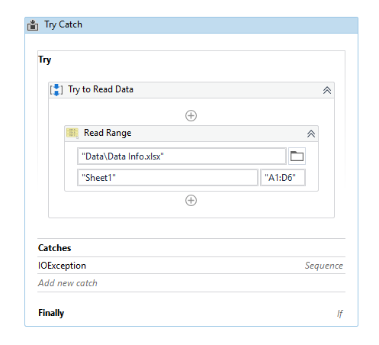
MANEJO DE EXCEPCIONES
TryCatch
La actividad TryCatch detecta un tipo de excepción específico en una secuencia o actividad y muestra una notificación de error o la descarta y continúa la ejecución.
Try: Las actividades realizadas que tienen la posibilidad de arrojar un error.
Notes:
En grupos, permitir una breve socialización sobre a que se quieren comprometer con el curso. Qué les parece importante sostener a lo largo del ciclo de formación, para poder adquirir los conocimientos y efectivamente aplicarlos en su día a día

Slide 11
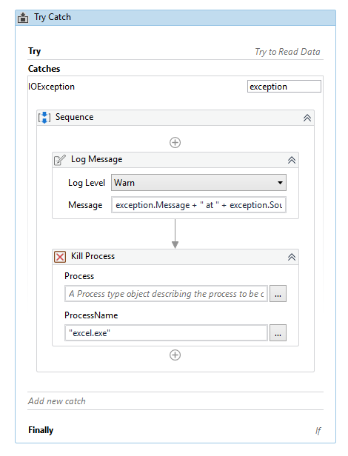
MANEJO DE EXCEPCIONES
TryCatch
Catch: La actividad o conjunto de actividades a realizar cuando ocurre una excepción.
    Nota: Puede agregar múltiples excepciones y actividades.
Notes:
En grupos, permitir una breve socialización sobre a que se quieren comprometer con el curso. Qué les parece importante sostener a lo largo del ciclo de formación, para poder adquirir los conocimientos y efectivamente aplicarlos en su día a día

Slide 12
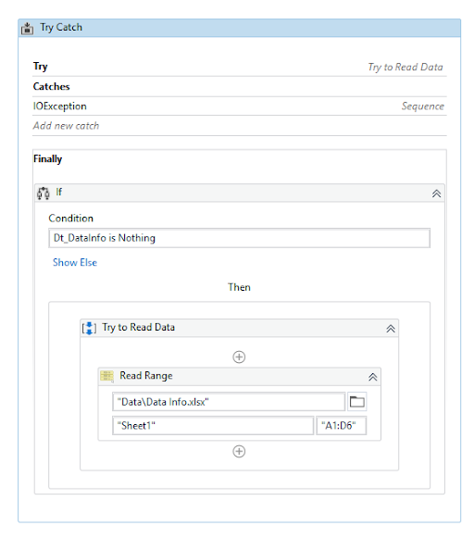
MANEJO DE EXCEPCIONES
TryCatch
Finally: La actividad o conjunto de actividades que se realizarán después de que se ejecuten los bloques Try y Catches.
Esta sección se ejecuta solo cuando no se lanzan excepciones o cuando ocurre un error y se captura en el bloque Catches (sin Rethrow).
Notes:
En grupos, permitir una breve socialización sobre a que se quieren comprometer con el curso. Qué les parece importante sostener a lo largo del ciclo de formación, para poder adquirir los conocimientos y efectivamente aplicarlos en su día a día

Slide 13
MANEJO DE EXCEPCIONES
TryCatch
Throw
Throw se utiliza cuando se desea generar una excepción en un momento específico.
Retrhow
Rethrow se utiliza cuando se desea realizar ciertas actividades antes de que se produzca la excepción.
Notes:
En grupos, permitir una breve socialización sobre a que se quieren comprometer con el curso. Qué les parece importante sostener a lo largo del ciclo de formación, para poder adquirir los conocimientos y efectivamente aplicarlos en su día a día

Slide 14
PRÁCTICA
Veamos un ejemplo visual de cómo funciona el Try - Catch - Finally
Notes:
En grupos, permitir una breve socialización sobre a que se quieren comprometer con el curso. Qué les parece importante sostener a lo largo del ciclo de formación, para poder adquirir los conocimientos y efectivamente aplicarlos en su día a día

Slide 15
PARCIAL
¿Cuál es el límite de la cantidad de Catches que pueden usarse en una actividad de Try Catch?
Notes:
En grupos, permitir una breve socialización sobre a que se quieren comprometer con el curso. Qué les parece importante sostener a lo largo del ciclo de formación, para poder adquirir los conocimientos y efectivamente aplicarlos en su día a día

Slide 16
MANEJO DE EXCEPCIONES
Retry Scope
La actividad Retry Scope vuelve a intentar las actividades contenidas siempre que no se cumpla la condición o se produzca un error.
Esta actividad se usa para detectar y manejar un error, por lo que es similar a TryCatch. La diferencia es que esta actividad simplemente vuelve a intentar la ejecución en lugar de proporcionar un mecanismo de manejo más complejo.
Notes:
En grupos, permitir una breve socialización sobre a que se quieren comprometer con el curso. Qué les parece importante sostener a lo largo del ciclo de formación, para poder adquirir los conocimientos y efectivamente aplicarlos en su día a día

Slide 17
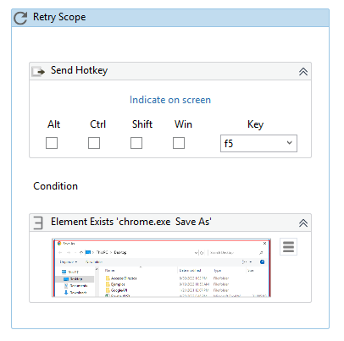
MANEJO DE EXCEPCIONES
Retry Scope
Bloques
Action: Contiene las actividades que queremos reintentar.
Condition: Condición de terminación. La actividad Retry Scope vuelve a intentar las actividades en la sección Action siempre que no se cumpla esta condición de terminación.
    Nota: Solo puede tener 0 o 1 condición y debe ser boolean.
Notes:
En grupos, permitir una breve socialización sobre a que se quieren comprometer con el curso. Qué les parece importante sostener a lo largo del ciclo de formación, para poder adquirir los conocimientos y efectivamente aplicarlos en su día a día

Slide 18
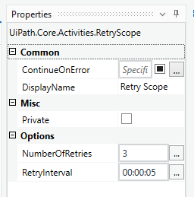
MANEJO DE EXCEPCIONES
Retry Scope
Opciones
NumberOfRetries: El número de veces que se debe reintentar la secuencia.
    Default: 3 reintentos.
RetryInterval: Especifica la cantidad de tiempo (en segundos) entre cada reintento.
    Default: 5 segundos.
Notes:
En grupos, permitir una breve socialización sobre a que se quieren comprometer con el curso. Qué les parece importante sostener a lo largo del ciclo de formación, para poder adquirir los conocimientos y efectivamente aplicarlos en su día a día

Slide 19
PRÁCTICA
Veamos un ejemplo visual de cómo funciona el Retry Scope
Notes:
En grupos, permitir una breve socialización sobre a que se quieren comprometer con el curso. Qué les parece importante sostener a lo largo del ciclo de formación, para poder adquirir los conocimientos y efectivamente aplicarlos en su día a día

Slide 20
PARCIAL
¿En cuál de los siguientes casos el Retry Scope vuelve a intentar las actividades contenidas?
Siempre que se arroje un error
Siempre que se cumpla la condición
Siempre que se cumpla la condición y se arroje un error
Mientras no se cumpla la condición
Notes:
En grupos, permitir una breve socialización sobre a que se quieren comprometer con el curso. Qué les parece importante sostener a lo largo del ciclo de formación, para poder adquirir los conocimientos y efectivamente aplicarlos en su día a día

Slide 21
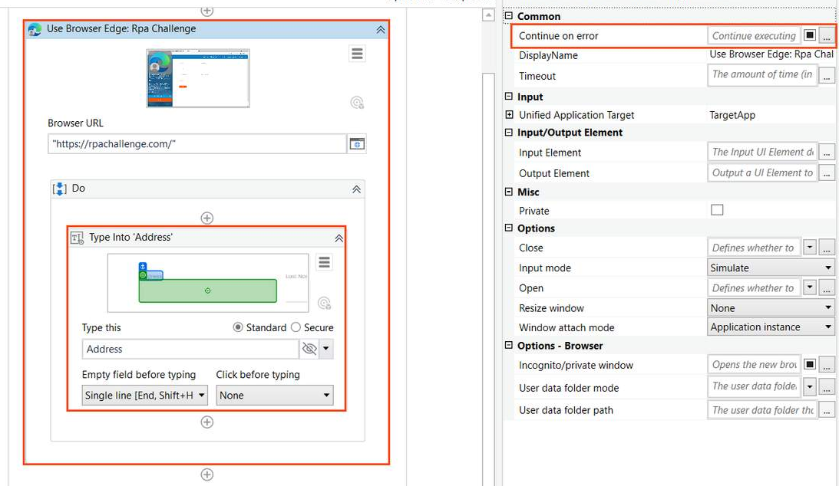
MANEJO DE EXCEPCIONES
Continue On Error
Es una propiedad que especifica si la ejecución de la actividad debe continuar incluso cuando la actividad arroja un error.
Tener en cuenta
Si se establece en True en una actividad que contiene scope (Ej: Attach Window o Attach Browser), entonces todos los errores arrojados por las actividades dentro del DO correspondiente al scope también serán ignorados.
Continue on error: Este campo solo admite valores booleanos. Si el valor se establece en True, la ejecución del proyecto continúa independientemente de cualquier error.
    Default: False.
Notes:
En grupos, permitir una breve socialización sobre a que se quieren comprometer con el curso. Qué les parece importante sostener a lo largo del ciclo de formación, para poder adquirir los conocimientos y efectivamente aplicarlos en su día a día

Slide 22
PARCIAL
¿Qué sucede si la propiedad ContinueOnError se establece en True?
La ejecución del proyecto continúa independientemente de cualquier error.
La ejecución del proyecto se detiene en función del error.
Se vuelve a intentar la ejecución
Se lanza un error
Notes:
En grupos, permitir una breve socialización sobre a que se quieren comprometer con el curso. Qué les parece importante sostener a lo largo del ciclo de formación, para poder adquirir los conocimientos y efectivamente aplicarlos en su día a día

Slide 23
MANEJO DE EXCEPCIONES
Global Handler
El Global Exception Handler es un tipo de flujo de trabajo diseñado para determinar el comportamiento del proceso cuando se encuentra con una excepción inesperada. Esta es la razón por la que solo se puede configurar un Global Exception Handler por proyecto de automatización.
En su configuración predeterminada captura las excepciones lanzadas por cualquier actividad en el proceso en tiempo de ejecución y ejecuta una respuesta estándar: ignorar, reintentar, cancelar o continuar, según lo predefinido en el momento del diseño. Para escenarios atendidos, se puede configurar para que el usuario seleccione la acción.
Notes:
En grupos, permitir una breve socialización sobre a que se quieren comprometer con el curso. Qué les parece importante sostener a lo largo del ciclo de formación, para poder adquirir los conocimientos y efectivamente aplicarlos en su día a día

Slide 24
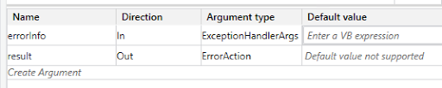
MANEJO DE EXCEPCIONES
Global Handler
El controlador de excepciones global tiene 2 argumentos predefinidos, que no deben eliminarse:
errorInfo: contiene la información sobre el error que se produjo y el flujo de trabajo que falló.
result: se utiliza para determinar el siguiente comportamiento del proceso cuando encuentra el error.
Notes:
En grupos, permitir una breve socialización sobre a que se quieren comprometer con el curso. Qué les parece importante sostener a lo largo del ciclo de formación, para poder adquirir los conocimientos y efectivamente aplicarlos en su día a día

Slide 25
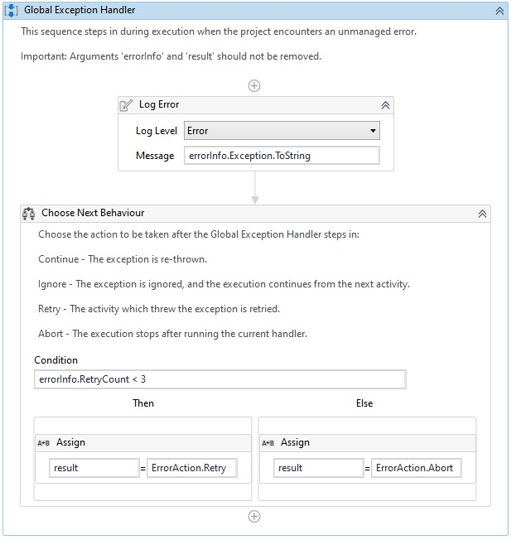
MANEJO DE EXCEPCIONES
Global Handler
El Global Exception Handler contiene las actividades predefinidas a continuación. Si es necesario, también podemos agregar otras actividades en nuestro Handler.
Solo las excepciones no detectadas llegarán al Exception Handler. Si se produce una excepción dentro de una actividad TryCatch y se captura y maneja con éxito dentro del bloque Catches (y no se devuelve con Retrhow), no llegará al controlador global de excepciones.
Notes:
En grupos, permitir una breve socialización sobre a que se quieren comprometer con el curso. Qué les parece importante sostener a lo largo del ciclo de formación, para poder adquirir los conocimientos y efectivamente aplicarlos en su día a día

Slide 26
PRÁCTICA
Veamos un ejemplo visual de cómo funciona el Global Handler
Notes:
En grupos, permitir una breve socialización sobre a que se quieren comprometer con el curso. Qué les parece importante sostener a lo largo del ciclo de formación, para poder adquirir los conocimientos y efectivamente aplicarlos en su día a día

Slide 27
PARCIAL
¿Cuáles son las direcciones de los argumentos del Global Handler?
errorInfo tiene dirección IN y result tiene dirección IN
errorInfo tiene dirección de OUT y el resultado tiene dirección de OUT
errorInfo tiene dirección IN y result tiene dirección OUT
errorInfo tiene dirección de OUT y el resultado tiene dirección de IN
Notes:
En grupos, permitir una breve socialización sobre a que se quieren comprometer con el curso. Qué les parece importante sostener a lo largo del ciclo de formación, para poder adquirir los conocimientos y efectivamente aplicarlos en su día a día

Slide 28
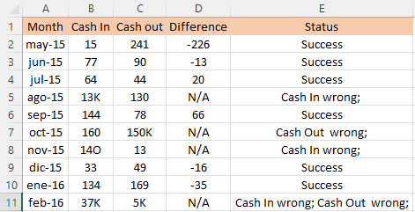
FINAL
Ejercicio final para pasar el curso.
1. Cree un flujo de trabajo que tome el archivo de Excel proporcionado como entrada.
2. El flujo de trabajo agrega la diferencia entre el valor de Cash In y el valor de Cash Out para cada fila en la columna Difference.
3. Si el cálculo de la diferencia entre los dos es correcto, establezca el Status (cuarta columna) en Correcto.
4. Si no es así, establezca el Status en Cash In incorrecto o Cash Out incorrecto.
5. Utilice los bloques Try Catch para detectar excepciones al intentar convertir valores de Cash In y Cash Out.
Notes:
En grupos, permitir una breve socialización sobre a que se quieren comprometer con el curso. Qué les parece importante sostener a lo largo del ciclo de formación, para poder adquirir los conocimientos y efectivamente aplicarlos en su día a día

Slide 29
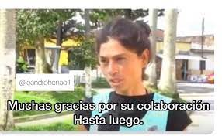
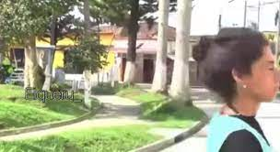
Notes:
En grupos, permitir una breve socialización sobre a que se quieren comprometer con el curso. Qué les parece importante sostener a lo largo del ciclo de formación, para poder adquirir los conocimientos y efectivamente aplicarlos en su día a día

